Slide 1
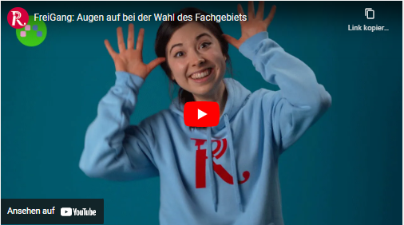
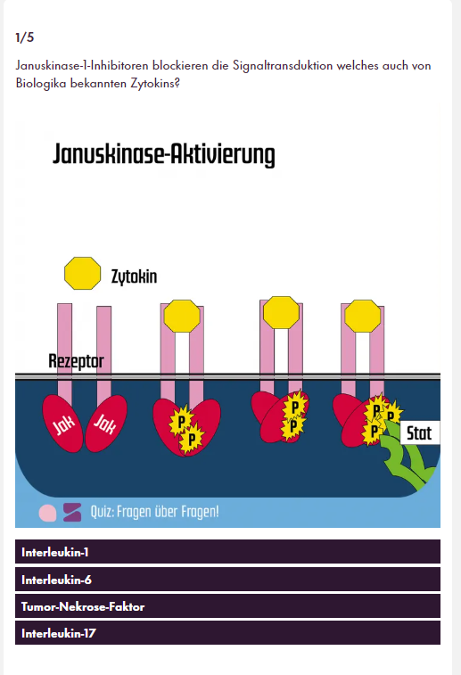
Kampagne im Bündnis
Ziele:
Ansprache des ärztlichen Nachwuchses, Gewinnung für das Fachgebiet
Sensibilisierung von Politik und Öffentlichkeit
Nachhaltige Verankerung der Öffentlichkeitsarbeit im Bündnis

